Slide 1
Tcp套接字编程

Slide 2
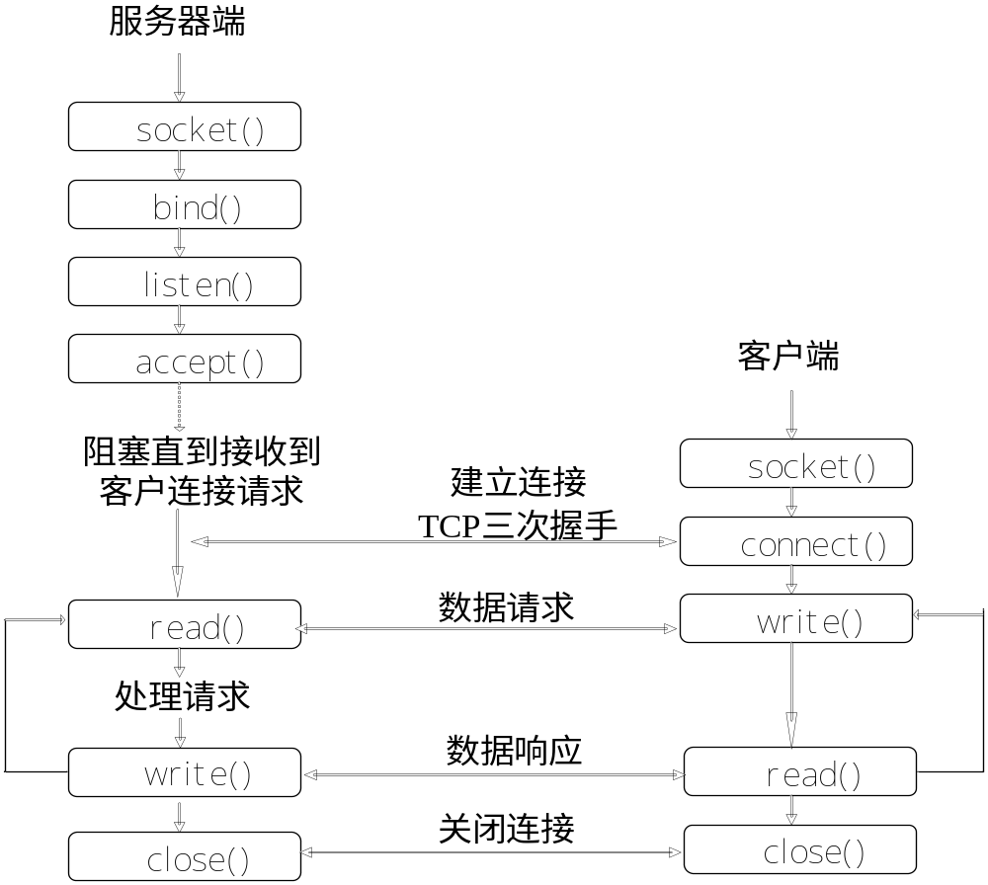
TCP套接字编程（cont.）

Slide 3
基本套接字函数－socket
#include <sys/socket.h>
int socket(int family, int type, int protocol)
返回：非负套接字（sockfd）－成功；-1－出错。
family:协议族；type:套接字类型; protocol：一般为0，除原始套接字外。
family type
AF_INET IPv4协议 SOCK_STREAM 字节流套接口
AF_INET6 IPv6协议 SOCK_DGRAM 数据报套接口
AF_LOCAL unix域协议 SOCK_RAW 原始套接口
AF_ROUTE 路由套接口
AF_KEY 密钥套接口

Slide 4
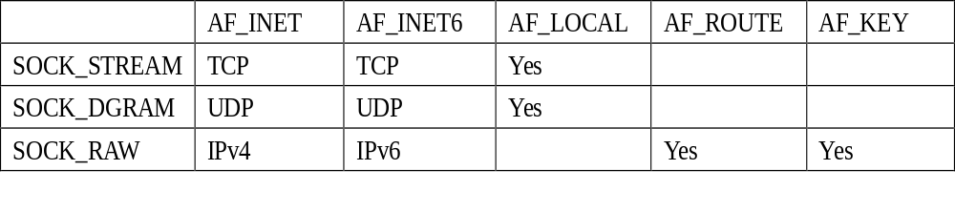
Protocol：指明此socket请求所使用的协议，可以使用如下相关符号常数来表示。
IPPROTO_TCP:表示TCP协议
IPPROTO_UDP:表示UDP协议

Slide 5
基本套接字函数－bind
#include <sys/socket.h>
int bind(int sockfd, const struct sockaddr *addr, socklen_len len)
返回：0－成功；-1－出错并置errno
该函数指明套接字将使用本地的哪一个协议端口进行数据传送（IP地址和端口号），注意：协议地址addr是通用地址。
Len是该地址结构（第二个参数）的长度。
一般而言，服务器调用此函数，而客户则很少调用它。

Slide 6
绑定地址时，可以指定地址和端口号，也可以指定其中之一，甚至一个也不指定。通配地址：INADDR_ANY，其值一般为0，它通知内核选择IP地址。
IP地址 端口 结果
通配地址 0 内核选择IP地址和端口号
通配地址 非0 内核选择IP地址，进程指定端口
本地IP 0 进程指定IP地址，内核选择端口
本地IP 非0 进程指定IP地址和端口号
若指定端口号为0，调用函数bind时，内核选择一个临时端口(在实际中，端口号都要指定)；但若指定一个通配IP地址，则直到套接字已连接（TCP）或数据报已在套接字上发出（UDP），内核才选择一个本地IP地址。

Slide 7
bind函数的用法
…
struct sockaddr_in addr;
int port = 1234;
int opt = SO_REUSEADDR;
setsockopt(fd, SOL_SOCKET, SO_REUSEADDR, &opt, sizeof(opt));
bzero(&server,sizeof(server));
addr.sin_family = AF_INET;
addr.sin_addr.s_addr = htonl(INADDR_ANY);
addr.sin_port = htons(port);
if (bind(fd, (struct sockaddr *)&addr, sizeof(addr)) == -1)
{
/* 错误处理 */
}

Slide 8
基本套接字函数－listen
#include <sys/socket.h>
int listen(int sockfd, int backlog)
返回：0－成功；-1－出错并置errno值；
函数listen仅被服务器调用,它完成两件事情：
  函数listen将未连接的套接字转化成被动套接字，指示内核应接受指向此套接字的连接请求；
  函数的第二个参数规定了内核为此套接字排队的最大连接个数；
对于给定的监听套接字，内核要维护两个队列
  未完成连接队列
  已完成连接队列
  两个队列之和不超过backlog;

Slide 9
客户
服务器
Connect调用
SYN J
在未完成队列建立条目
SYN K, ack J+1
Connect返回
ack K+1
该条目从未完成队列移至已完成队列，accept阻塞
TCP三路握手和监听套接口的两个队列

Slide 10
listen函数（续）
两队列之和不能
超过backlog
服务器
accept
已完成连接队列
(ESTABLISHED状态)
三路握手完成
TCP
未完成连接队列
(SYN_RCVD状态)
新到达的SYN分节
TCP为监听套接口维护的两个队列

Slide 11
listen函数（续）
另外几点说明：
不同的实现对backlog有不同的解释，如源自Berkeley的实现将backlog增加一个模糊因子，把它乘以1.5，再作为两个队列之和；
不要把backlog定义为0，因为有些实现允许1个连接排队，而有些实现不允许有连接排队；
当一个客户SYN到达时，若两个队列都是满的，tcp就忽略此分节，且不发送RST。这是因为，这种情况是暂时的，客户tcp将重发SYN，期望不久的将来就能在队列中找到空闲条目。
如果发送RST，将会出现？

Slide 12
基本套接字函数－connect
#include <sys/socket.h>
int connect(int sockfd, const struct sockaddr *addr, socklen_t addrlen);
返回：0－成功；-1－出错；
函数connect激发TCP的三路握手过程；仅在成功或出错返回；错误有以下几种情况：
  如果客户没有收到SYN分节的响应（总共75秒，这之间需要可能需要重发若干次SYN），则返回ETIMEDOUT。
  如果对客户的SYN的响应是RST，则表明该服务器主机在指定的端口上没有进程在等待与之相连。函数返回错误ECONNREFUSED；
  如果客户发出的SYN在中间路由器上引发一个目的地不可达ICMP错误，客户上的内核保存此消息，并按第一种情况，连续发送SYN，直到规定时间，返回保存的消息（即ICMP错误）作为EHOSTUNREACH或ENETUNREACH错误返回给进程。

Slide 13
基本套接字函数－accept
#include <sys/socket.h>
int accept(int sockfd, struct sockaddr *cliaddr, socklen_t *addrlen);
返回：非负描述字（connfd）－OK；-1－出错；
accept函数由TCP服务器调用；从已完成连接队列头返回下一个已完成连接；如果该队列空，则进程进入睡眠状态。
函数返回的套接字为已连接套接字，应与监听套接字区分开来
该函数最多返回三个值：一个既可能是新套接字也可能是错误指示的整数，一个客户进程的协议地址（由cliaddr所指），以及该地址的大小（这后两个参数是值－结果参数）；也就是说，服务器可以通过参数cliaddr来得到请求连接并获得成功的客户的地址和端口号；

Slide 14
基本套接字函数－close
#include <unistd.h>
int close(int sockfd);
返回:0－OK；-1－出错；
close函数缺省功能是将套接字做上“已关闭”标记，并立即返回到进程。这个套接字不能再为该进程所用。
正常情况下，close将引发向TCP的四分节终止序列，但在终止前将发送已排队的数据；
如果套接字描述符访问计数在调用close后大于0（在多个进程共享同一个套接字的情况下），则不会引发TCP终止序列（即不会发送FIN分节）；

Slide 15
基本套接字函数-shutdown
#include <sys/socket.h>
int shutdown(int sockfd, int howto);
返回:0－OK；-1－出错，并置相应的errno的值；
该函数立即发送FIN分节（无论其访问计数是否大于0）。shutdown根据参数howto关闭指定方向的数据传输；
  SHUT_RD：关闭连接的读这一半，不再接收套接字中的数据且现留在接收缓冲区的数据作废；
  SHUT_WR ：关闭连接的写这一半（半关闭），当留在套接字发送缓冲区中的数据都被发送，后跟tcp连接终止序列，不管访问计数是否大于0；此后将不能在执行对套接字的任何写操作；
  SHUT_RDWR：连接的读、写都关闭，这等效于调用shutdown两次，一次调用是用SHUT_RD，第二次用SHUT_WR。

Slide 16
客户
服务器
write
write
数据
数据
Read返回大于0
shutdown
Read返回大于0
FIN
Read返回0
数据和FIN的确认
write
数据
write
Read返回大于0
数据
close
Read返回大于0
FIN
Read返回0
数据和FIN的确认
调用shutdown关闭一半TCP连接

Slide 17
基本套接字函数－read
#include <unistd.h>
int read(int fd, char *buf, int len);
返回:大于0－读写字节大小；-1－出错；
调用函数read时，有如下几种情况：
  套接字接收缓冲区接收数据，返回接收到的字节数；
  tcp协议收到FIN数据，返回0；
  tcp协议收到RST数据，返回－1，同时errno为ECONNRESET；
  进程阻塞过程中接收到信号，返回－1，同时errno为EINTR。
  read（connfd，buff，strlen（buff））;

Slide 18
基本套接字函数－write
#include <unistd.h>
int write(int fd, char *buf, int len);
返回:大于0－读写字节大小；-1－出错；
调用函数write，有如下几种情况：
  套接字发送缓冲区有足够空间，返回发送的字节数；
  tcp协议接收到RST数据，返回－1，同时errno为ECONNRESET； ；
  进程阻塞过程中接收到信号，返回－1，同时errno为EINTR。
  write（connfd，buff，strlen（buff））;

Slide 19
数据传输函数－send
#include <sys/types.h>
#include <sys/socket.h>
ssize_t send (int fd, const void *msg, size_t len, int flags);
返回：非0－发送成功的数据长度；-1－出错；
flags 是传输控制标志，其值定义如下：
  0：常规操作，如同write()函数
  MSG_OOB，发送带外数据(TCP紧急数据)。
  MSG_DONTROUTE：忽略底层协议的路由设置，只能将数据发送给与发送机处在同一个网络中的机器上。

Slide 20
数据传输函数－recv
#include <sys/types.h>
#include <sys/socket.h>
ssize_t recv(int fd, void *buf ,size_t len, int flags);
返回：大于0表示成功接收的数据长度；0: 对方已关闭，-1:出错。
flags是传输控制标志，其值定义如下：
  0：常规操作，如同read()函数；
  MSG_PEEK：只查看数据而不读出数据，后续读操作仍然能读出所查看的该数据；
  MSG_OOB：忽略常规数据，而只读带外数据；
  MSG_WAITALL：recv函数只有在将接收缓冲区填满后才返回。

Slide 21
TCP套接字编程
实现TCP套接字基本步骤分为服务器端和客户端两部分：
服务器端
  创建套接字；
  绑定套接字；
  设置套接字为监听模式，进入被动接受连接状态；
  接受请求，建立连接
  读写数据
  终止连接

Slide 22
TCP套接字编程（cont.）
客户端步骤
  创建套接字
  与远程服务器建立连接
  读/写数据；
  终止连接

Slide 23
TCP服务器模板
int main(void)
{
int sockfd,connect_sock;
if((sockfd=socket(AF_INET,SOCK_STREAM,0))==-1) {
perror(“create socket failed.”);
exit(-1);
}
/* bind sockfd to some address */
/* listen */
……
loop {
if((connect_sock=accept(sockfd,NULL,NULL))==-1) {
perror(“Accept error.”);
exit(-1);
}
/* read and process request */
close(connect_sock);
}
close(sockfd);
}

Slide 24
TCP客户模板
/* include some header files */
int main(void)
{
int sockfd;
if((sockfd=socket(AF_INET,SOCK_STREAM,0))=-1)
{
perror(“Create socket failed.”);
exit(-1);
}
/* connect to server */
……
/* send requst and receive response */
……
close(sockfd);
}

Slide 25
TCP套接字例程
采用客户/服务器模式，完成下列功能：
  客户根据用户提供的IP地址，连接相应的服务器；
  服务器等待客户的连接，一旦连接成功，则显示客户的IP地址，并发欢迎信息给客户；
  客户接收服务器发送的信息并显示；

Slide 26
三种异常情况
下面我们考虑在以下三种异常情况发生后，tcp客户／服务器程序的反映；
  服务器主机崩溃
  服务器主机崩溃后重启
  服务器主机关机。

Slide 27
服务器主机崩溃
服务器主机崩溃时，已有的网络连接上发不出任何东西。
同时假设应用程序发出数据后，然后阻塞于从套接字读取响应。
由于服务器主机崩溃，因此客户tcp会持续重传数据分节，试图从服务器接收一个ACK：源自Berkeley的实现将重传12次。当客户tcp最终放弃时，返回给客户一个错误，此时错误是ETIMEDOUT，或者是因为中间路由器判定服务器主机不可达，且以一个目的地不可达的ICMP消息响应，则错误是EHOSTUNREACH或ENETUNREACH。
通过设置套接字选项可以更改tcp持续重传等待的超时时间。

Slide 28
服务器主机崩溃后重启
在这种情况下，如果客户在主机崩溃重启前不主动发送数据，那么客户是不会知道服务器已崩溃的。在服务器重启后，客户向服务器发送一个数据分节；
由于服务器重启后丢失了以前的连接信息（尽管在服务端口上有进程监听，但连接套接字所在的端口无进程等待），因此导致服务器主机的tcp响应RST；
当客户tcp收到RST，向客户返回错误，ECONNRESET
如果客户对服务器的崩溃情况很关心，即使客户不主动发送数据也这样，就需要其他技术支持（如套接口选项SO_KEEPALIVE或某些客户／服务器心跳函数）。

Slide 29
服务器主机关机
当Linux主机关机时，由init进程给所有运行的进程发信号SIGTERM（我们的服务器程序可以捕获该信号，并在信号处理程序中正常关闭网络连接）。
如果服务器程序忽略了SIGTERM信号，则init进程会等待一段固定的时间（通常是5s~20s），然后给所有还在运行的程序发信号SIGKILL（该信号不能由服务器程序捕获）；服务器将由信号SIGKILL终止，其终止时，所有打开的描述字被关闭，这导致向客户发送FIN分节；
客户收到FIN分节后，能推断出服务器将终止服务。

